Slide 1
تلوت التربة
أسباب تلوث التربة في البيئات الحضرية

Slide 2
مقدمة
أنواع ومصادر الملوثات:
العناصر الثقيلة.
الملوثات العضوية PAH, PCB.
تأثير البعد والعمق.
أثر استخدامات الأراضي.
أثر الحروب.
الهجرة (الرحيل).
Notes:
زيادة النشاط الصناعي والتعديني والتجاري:
استخدام الأراضي.
التلوث البيئي للترب الحضرية.
Polycyclic Aromatic Hydrocarbons
Polychlorinated Biphenyles

Slide 3
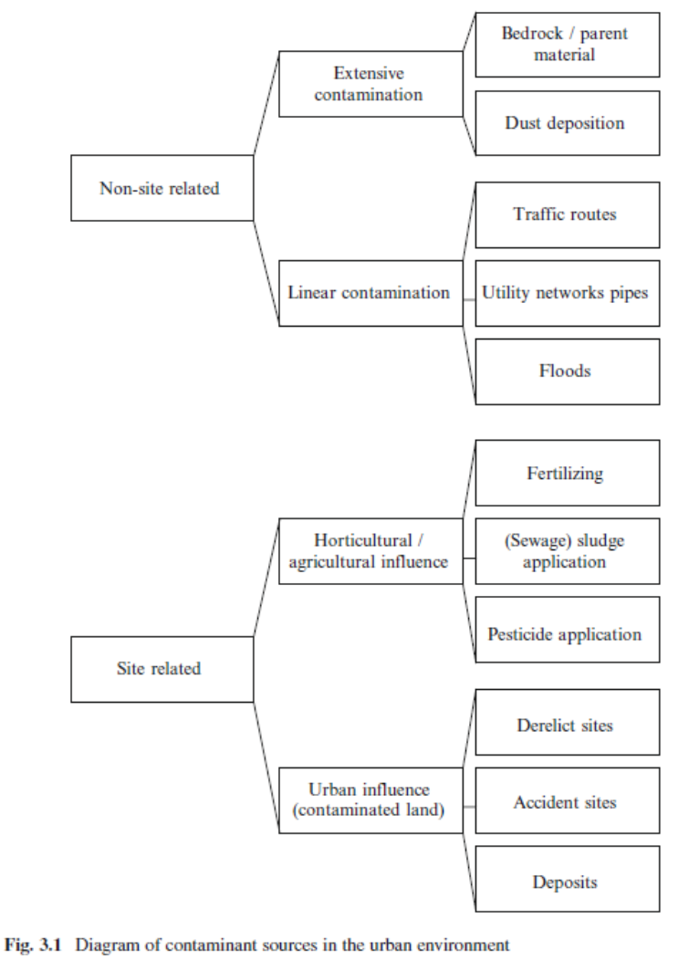
تصنيف مصادر التلوث حسب الأثر
غير محدودة Non-site :
تلوث منتشر:
مواد الأصل، ترسيب الغبار.
تلوث خطي:
المرور (النقل)، شبكات الأنابيب، الفيضانات.
محدودة Site:
زراعية:
تسميد، إضافات مخلفات الصرف، المبيدات.
التأثير الحضري:
حوادث، تسريب، ...

Slide 4
مواد الأصل للتربة والمهد الصخري
مادة الأصل والمهد الصخري منخفضة مقارنة بالمتوقع في البيئات الحضرية.
ماذا نستفيد من الجدول؟ (بين الدرع العربي والرف العربي).
أثر الغبار المنقول في تغيير تركيز الملوثات.
التجوية، الغسيل، الحموضة، النقل == إعادة توزيع وتركيز الملوثات في قطاع التربة.
Notes:
معرفة الحدود للعناصر في القشرة الأرضية.
توقع التركيز ذو المصدر الطبيعي في المنطقة المدروسة.
مراجعة دقة تركيز النيكل والكروم في السيربنتايت.

Slide 5
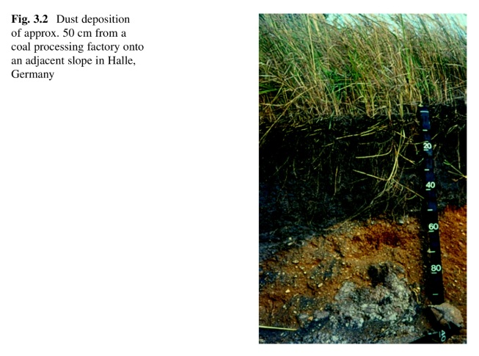
ترسيب الغبار
انبعاثات المصانع (PM_{10, 2.5, 1}).
مصانع الإسمنت.
الأسبستوس (الأسبتس).
دخان محطات توليد الطاقة.
(Cd, Cu, Pb, Zn) في ترب الحدائق أقل من الغبار داخل المنازل (إنجلترا) (موضوع بحث).
5-8سم غبار متراكم =50سنة (هانوفر بألمانيا،520 ألف).
50 سم (مصنع تجهيز فحم).
منهاتن (الرصاص: 130؛ 40 (50-60 كم)؛30 ملجم كجم (120- 130 كم).
Notes:
العوالق الأصغر تكون الأعلى تلوثاً لأنها الأكثر نشاطاً والأقدر على إدمصاص الملوثات الأخرى (العضوية).
الأسبست أو الأميانت مجموعة معادن من زمرة التريموليت (بالإنجليزية) تتألف من ألياف يتم استخراجها من مناجم خاصة، وهي مواد غير عضوية تحتوي على العديد من المعادن الطبيعية التي يدخل في تركيبها أملاح السيليكات إلا أنها تختلف عن بعضها في التركيب الكيميائي والخواص الطبيعية لاختلاف كميات الماغنسيوم والحديد والصوديوم والأوكسجين والهيدروجين فيها.
ستخدم الأسبست في مجال البناء وتسقيف المنازل والعوازل الداخلية والخارجية وأنابيب صرف المياه والأدخنة والتهوية، وتعتبر صناعة الأسمنت الأسبستي من أكثر الصناعات استهلاكاً للكريسوتايل إذ تصل نسبتها إلى 85%. وتدخل ألياف الأسبست في صناعة أغلفة الأبواب المقاومة للحريق والخزائن الفولاذية، كما تستخدم في صناعة الملابس الواقية من الحريق وكوابح السيارات وبعض أجزاء السيارات وكذلك كمادة عازلة للكابلات والأسلاك واللوحات الكهربائية.
انخفاض تركيز الرصاص مع البعد عن منهاتن في نيويورك. (بحث 2005).

Slide 6
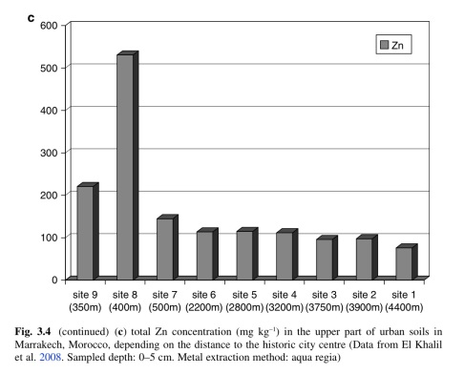
المناطق الحضرية عرضة لتلوث التربة
عناصر ثقيلة:
تركيز الرصاص بين 5 مدن وضواحيها.
الهباء المعدني metallic aerosols: الصناعات الثقيلة واحتراق الوقود.
الديدان والنمل: خلط الطبقات =انتقال الملوثات.
عوالق قابلة للاستنشاق PM_{10, 2.5, 1}
في الهند PM₁₀:
120-150ملجم م³ (صناعية).
60-100(سكنية وريفية).
Notes:
مما يعني إمكانية أن نجد الطبقات السفلية أعلى في التلوث من السطحية.
الخليل، 2008. مراكش (1.2 مليون) (يوجد للكادميوم، والنحاس والنيكل). التربة (0-5سم) (تسع مواقع)

Slide 7
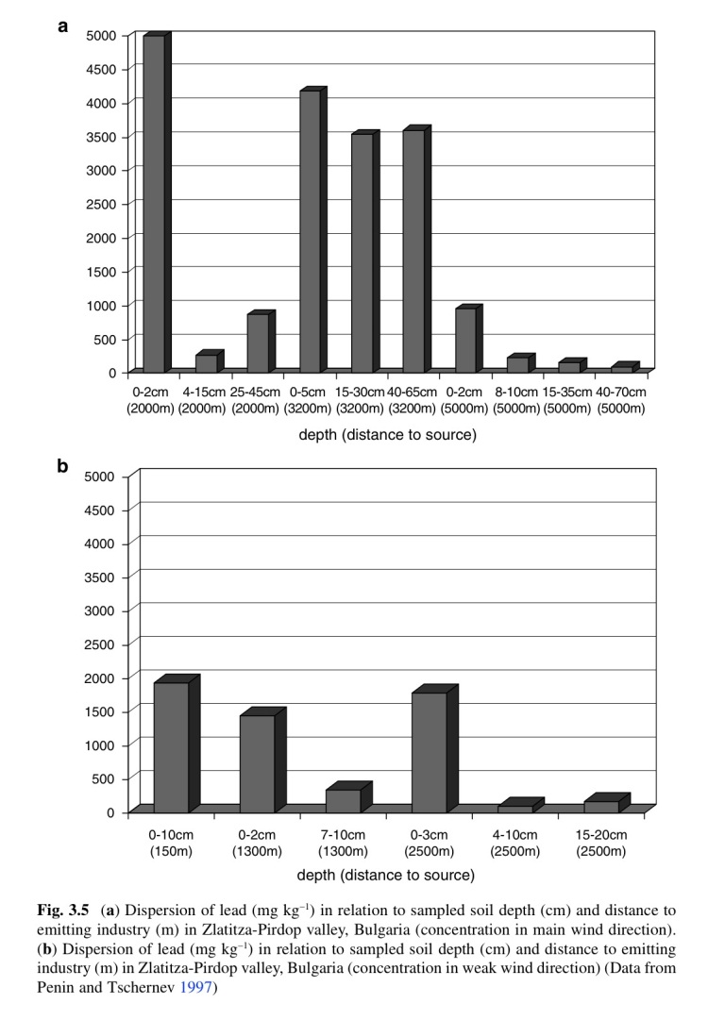
Pirdop (بلغاريا):
انخفاض التركيز مع العمق والبعد.
ثلاثة أبعاد.
إمكانية تأثير الخلط.
تأثير الهواء حتى 5 كم.
الرياح مؤثرة (b: weak wind).
0-2 و 0-10 سم (تخفيف للتلوث).
Notes:
السكان 8000

Slide 8
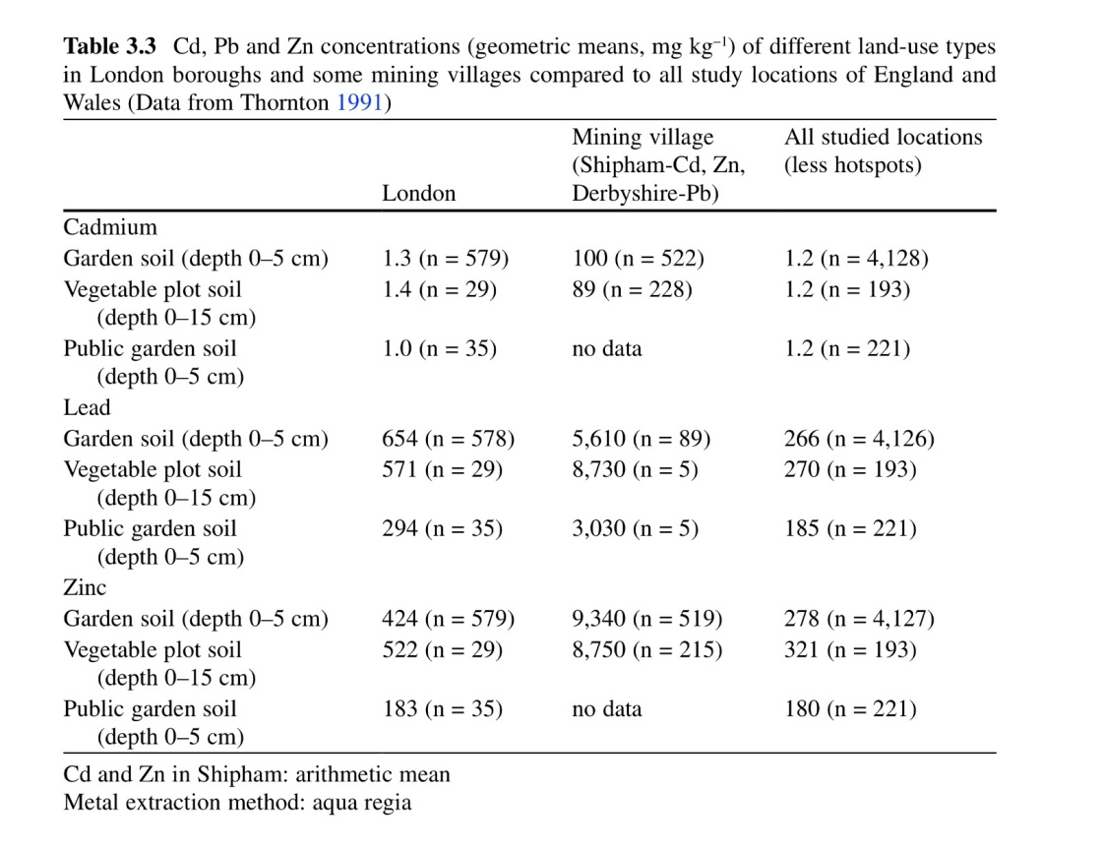
“High concentration, never have been found in the absence of industrial development”
لندن أعلى من جميع المواقع الأخرى.
المفاجأة أن القرى التي لديها تعدين، فاقت ترب لندن.

Slide 9
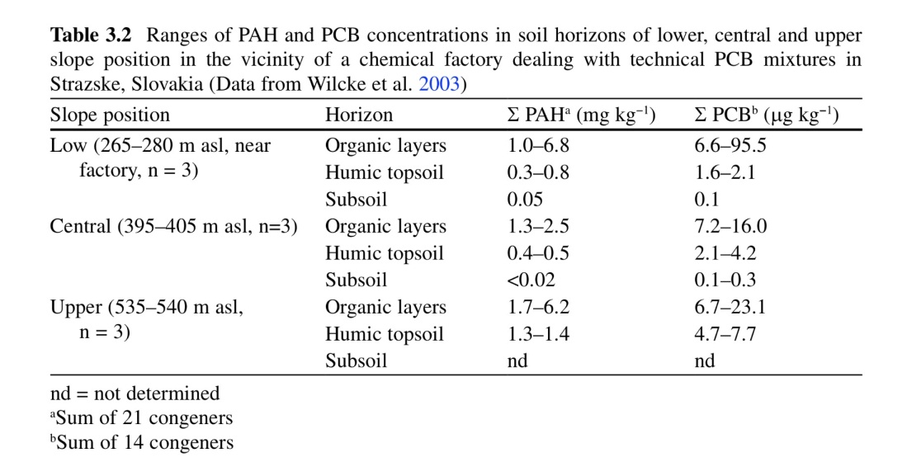
ملوثات عضوية:
يقل التركيز مع
زيادة العمق.
الأقرب أعلى
تركيز.
Notes:
الهيدروكربونات العطرية PAH وثنائي الفينيل متعدد الكلور PCB

Slide 10
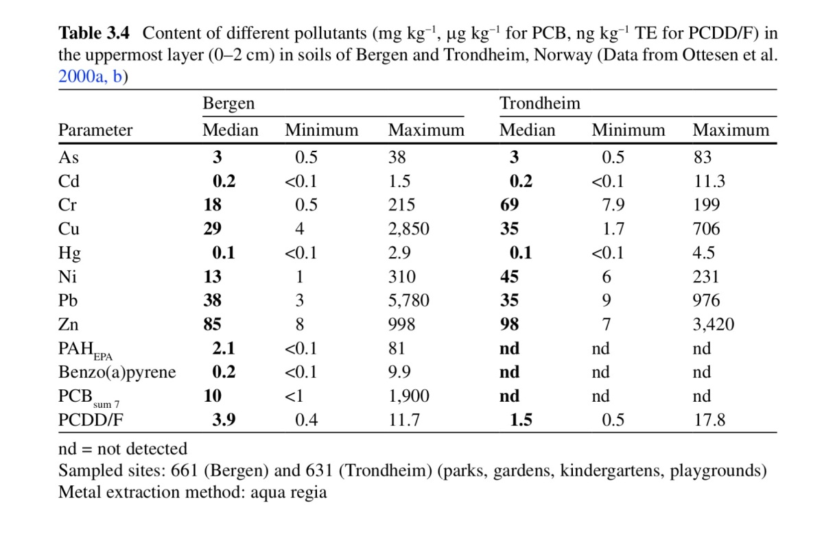
أثر اختلاف النشاط البشري
Trondheim | Bergen
160 | 230
مصانع منتجات زراعية | صناعة ونقل بحري، تجارة
Hg | Cu
المواقع القديمة من المدينة
أوسلو فاقت متوسط أي منهما
Notes:
بيرغن وتروندهايم (النيرويج).

Slide 11
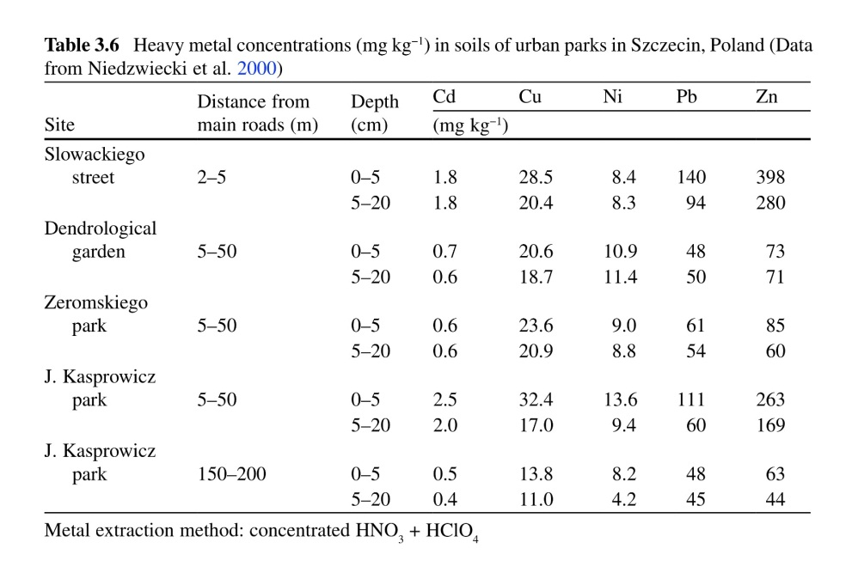
تأثير العمق والمسافة عن المصدر
لا يمكن وضع حد فاصل بين مصادر التلوث (حركة مرور أو مصانع) عندما تكون كلها في المدينة.
البعد متساوي عن المصدر في (2، 3، 4) ولكن التركيز اختلف.
الأقل عمقا في الأولى والأبعد في الثاني كانا الأقل تركيزاً.
Notes:
صوفيا عاصمة بلغاريا): مليون ومائة ألف.
تشيتشن (بولندا): نصف مليون.

Slide 12
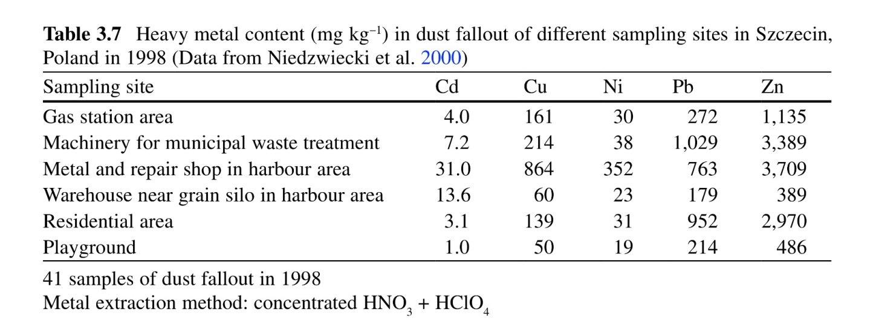
اختلاف المصادر في المدنية نفسها
المصادر قد تؤثر على تدرج اختلاف التركيز مع البعد عن مصدر محتمل (الطرق مثلاً).
لا يوجد توجه واحد للتركيز.
مناطق معالجة النفايات البلدية والإصلاح في الموانيء مرتفعة التركيز.
Notes:
محطات وقود، معدات لمعالجة مخلفات النفايات البلدية، مواقع الإصلاح والمعادن في الموانئ، مستودع بالقرب من صومعة الحبوب في منطقة الميناء، منطقة سكنية، حدائق أطفال.

Slide 13
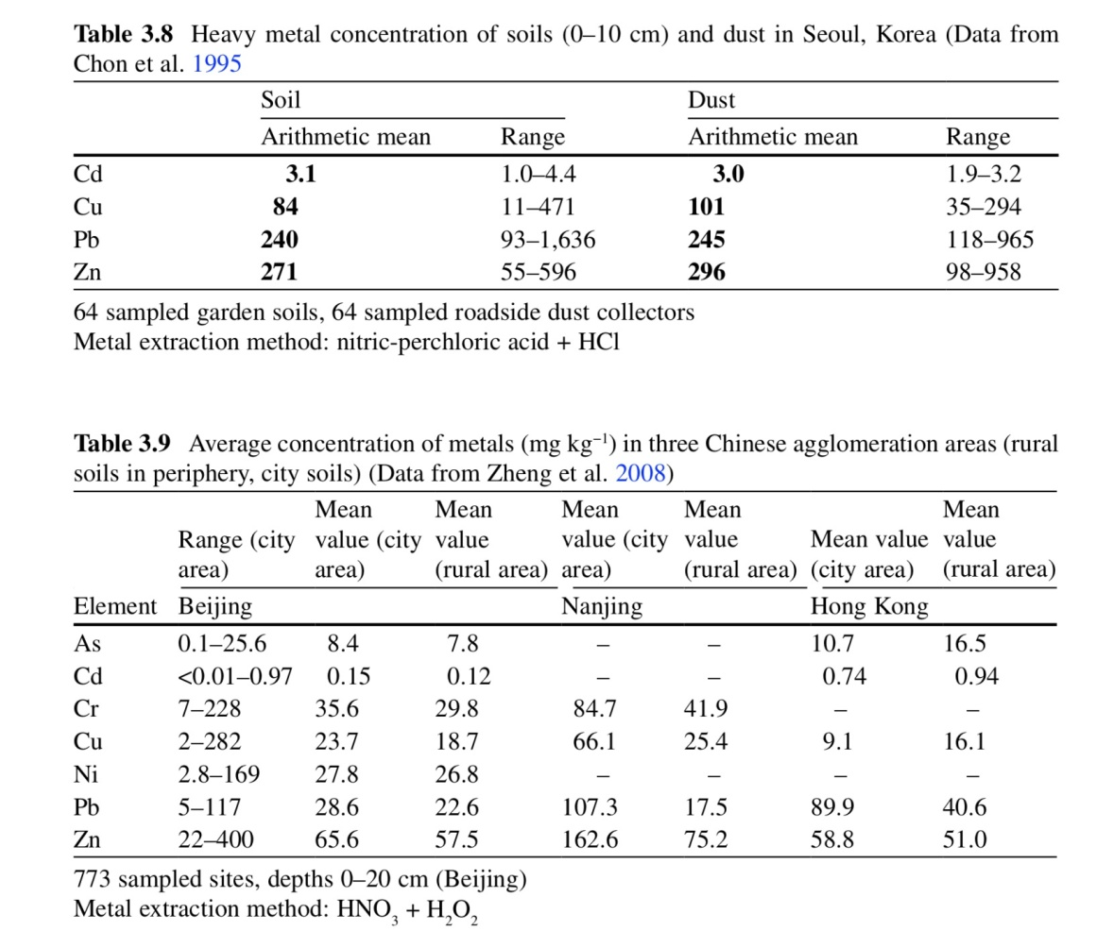
بين الغبار والتربة.
84 للنحاس مرتفع.
الزيادة في الغبار عنها في التربة للنحاس خاصة.
مقارنة مع بولندا، كان التركيز في الغبار أقل (هنا شبكة، لا يوجد تحيز).
بين المدينة والريف لثلاث مدن صينية.
بكين الأعلى بالمتوسط أو/و بالمدى الأعلى.
القيم القصوى بعيدة عن المتوسط (قرب مصادر تلوث).
الرصاص مرتفع في المدن الثلاث (المرور).
Notes:
سيؤول: 9.7 مليون، 5000 مصنع، 1.6 مليون سيارة.
بكين (12.2)، نانجيج (5.3 مليون)، هونكوك (7.3).

Slide 14
ثلاث مدن أوروبية.
قارن بالمتوسط العالمي.
أثر الكثافة السكانية والنشاط:
ليوبليانا (0.26): عاصمة سلوفيا.
إشبيلية (0.7): أسبانيا.
تورينو (1.7): إيطاليا.
Notes:
محطات تدفئة مركزية، وكثافة مرورية (ليوبليانا (0.26): عاصمة سلوفيا).
مصانع أسمدة ومواد بناء ومنتجات زراعية (إشبيلية (0.7): أسبانيا).
تاريخ طويل للمصانع خاصة السيارات وإنتاج المواد (تورينو (1.7): إيطاليا).

Slide 15
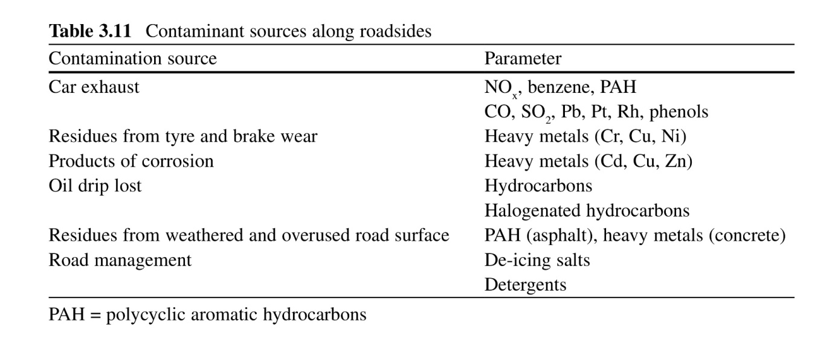
التلوث الخطي Linear Contamination
طرق المرور:
الطرق البرية:
زيادة الزرنيخ في مراكز مدن بنغلاديش.
دكا: Pb (96-212); Zn (346-365) قرب الطرق.
حركة المرور ملوث (عوادم السيارات: بنزين وديزل).
الهيدروكربونات العطرية (PAH).
البلاتين والروديوم (ألمانيا).
أنواع الملوثات ومصادرها على الطرق.
10% من Pb يترسب (100م).
Notes:
دكا (10) مليون.

Slide 16
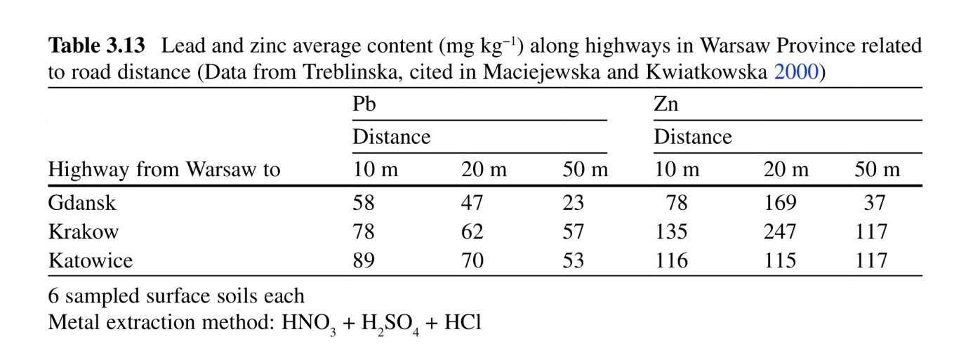
أثر الحركة المرورية
مدينتين مقابل ثلاث عناصر!!
مع العمق.
مع البعد.
الزنك!!
Notes:
والله أعلم ليست كل مدينة لها نتائج لكل العناصر.

